Slide 1

Làm quen tiếng việt

Slide 2
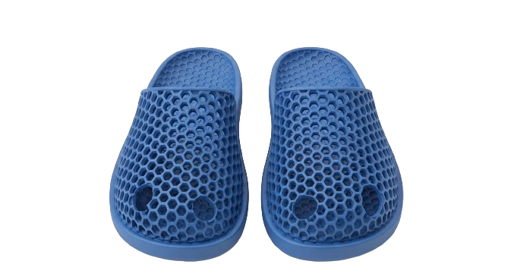
Đôi dép

Slide 3
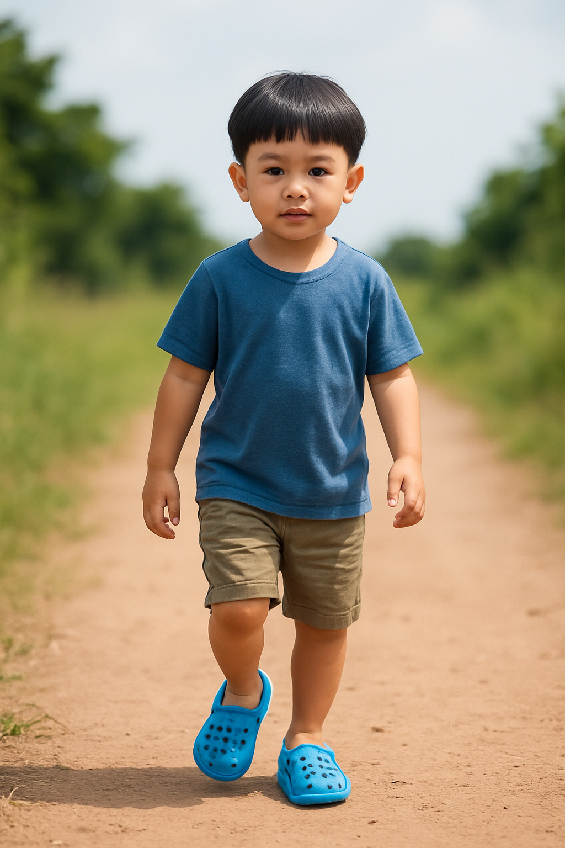
Làm quen tiêng việt

Slide 4


Trò chơi: Hộp quà bí mật

Slide 6
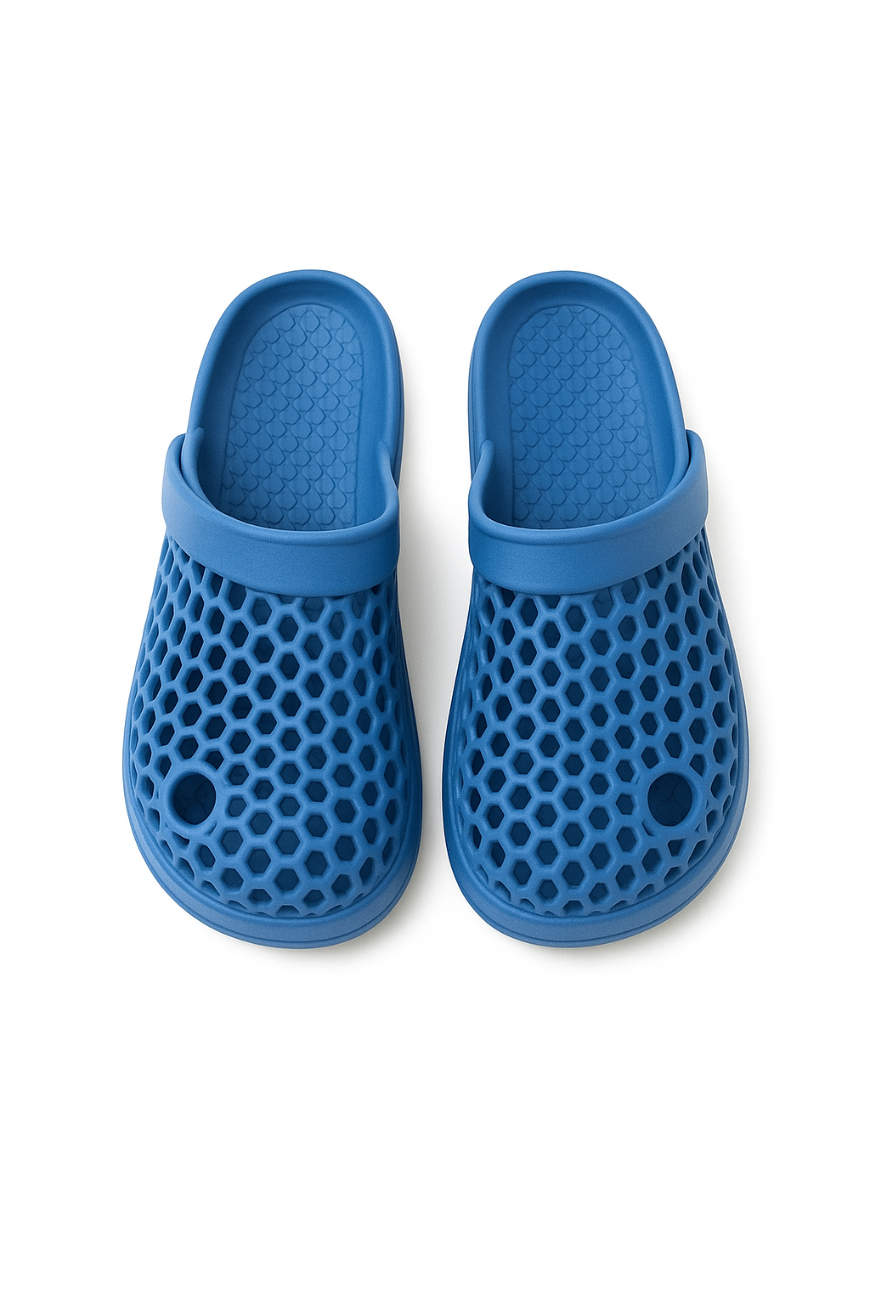
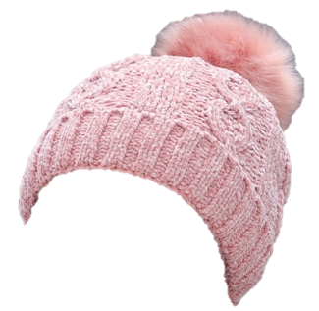

Slide 9

Bài hát: Đôi dép xinh

